Slide 1
Oefenen met dierenkaarten 1
Powerpoint, behorend bij de handleiding
Muziek voor de klas
Hendrik Jan Lindhout
Dierenkaarten met tekst
NB: bestudeer voor instructies over de ritmische uitspraak van deze kaarten het boek!
Zonder juiste uitvoering missen de kaarten hun doel…!

Slide 2
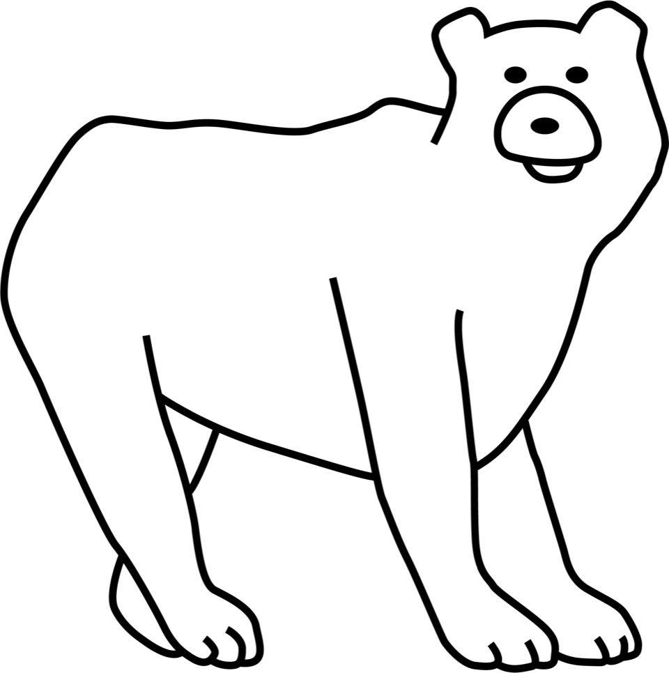
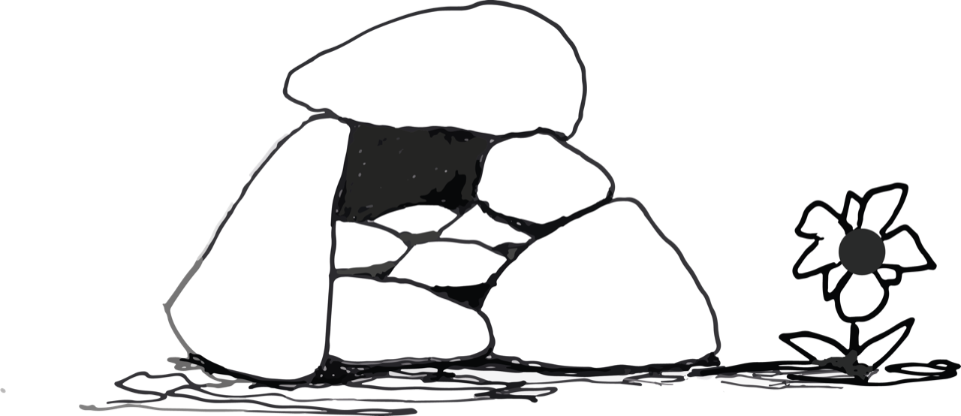
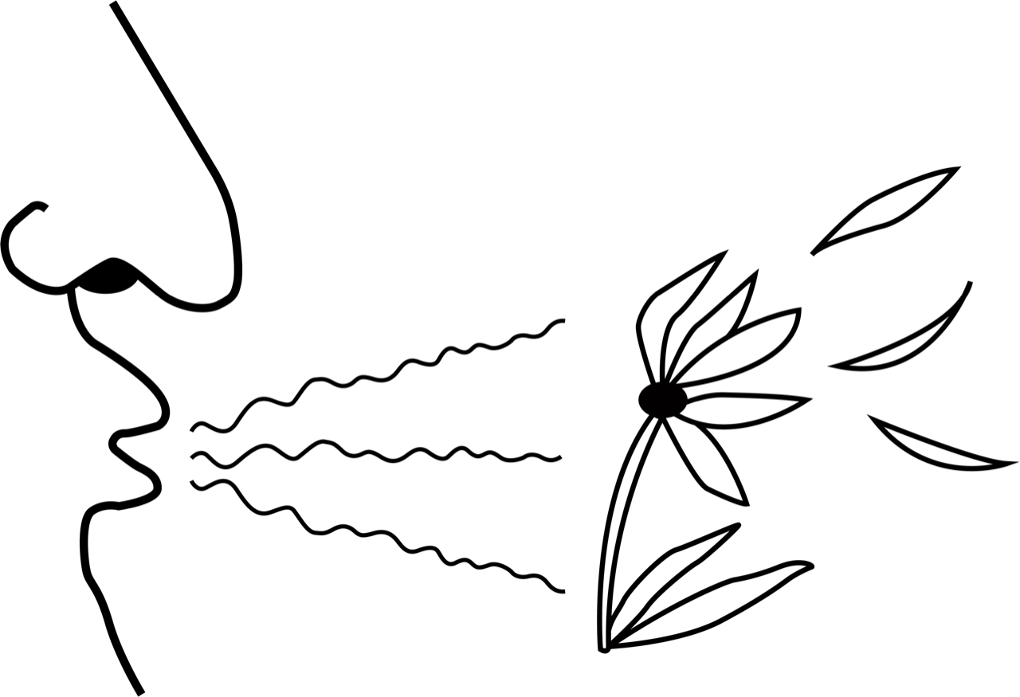
Welk woord hoort bij het plaatje? (Beren)
6
8
maat
beer jong hol fffft
(we noemen dit een ‘blaas’)
NB: de bloem naast het hol wordt niet apart benoemd; het hart van de bloem is de punt, die bij het equivalent (de ‘toom’) hoort.

Slide 3
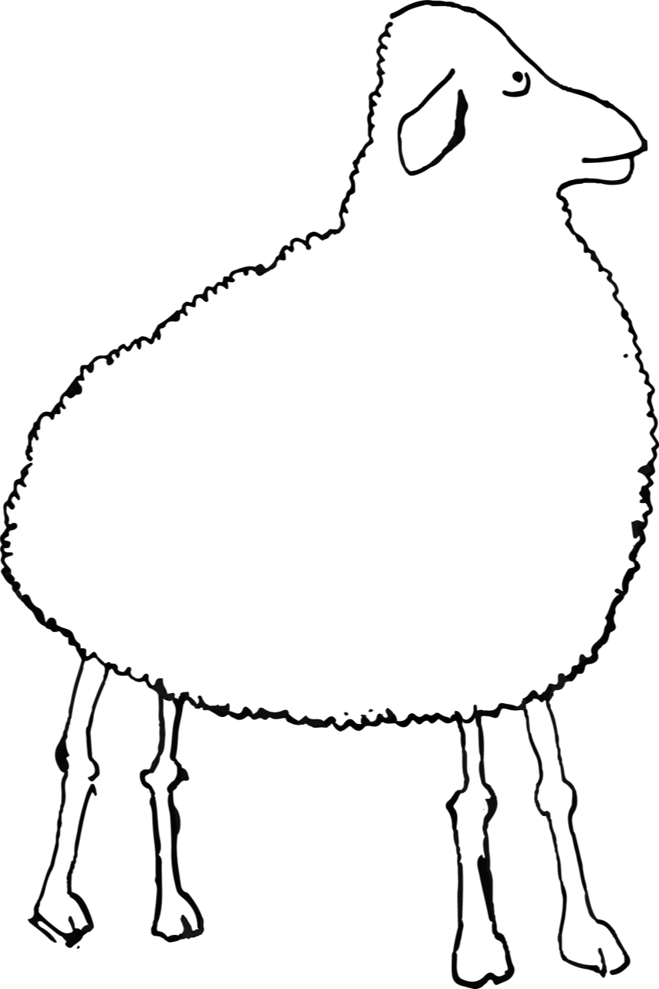
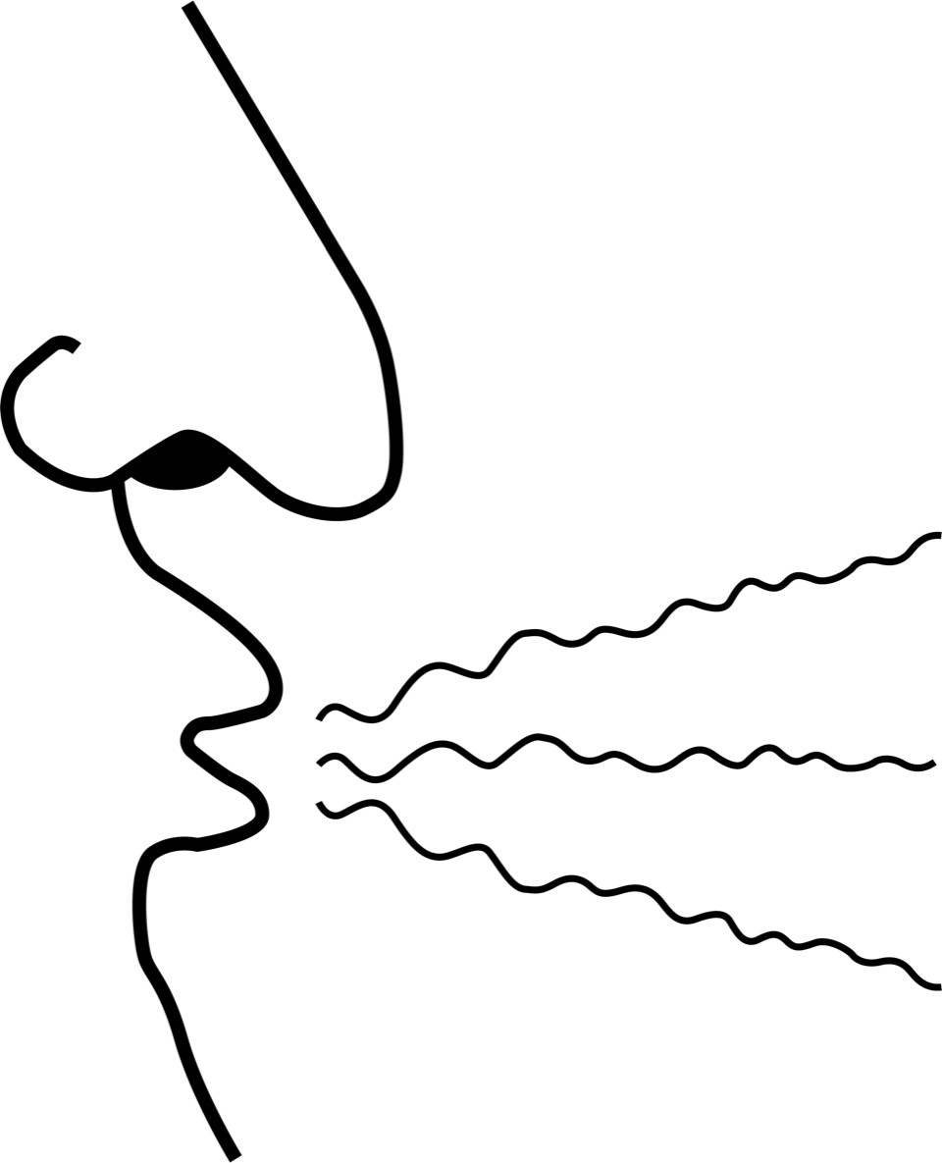
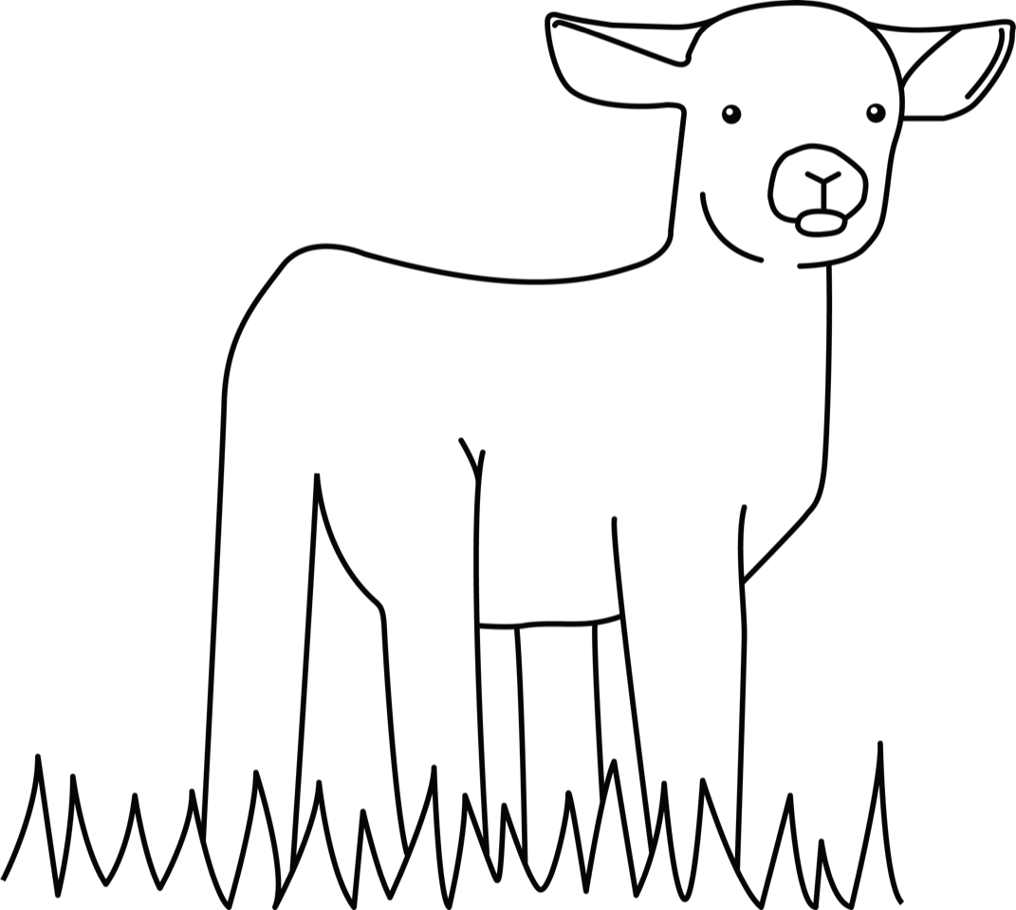
Welk woord hoort bij het plaatje? (Schapen)
4
4
maat
Schaap lam fffft

Slide 4
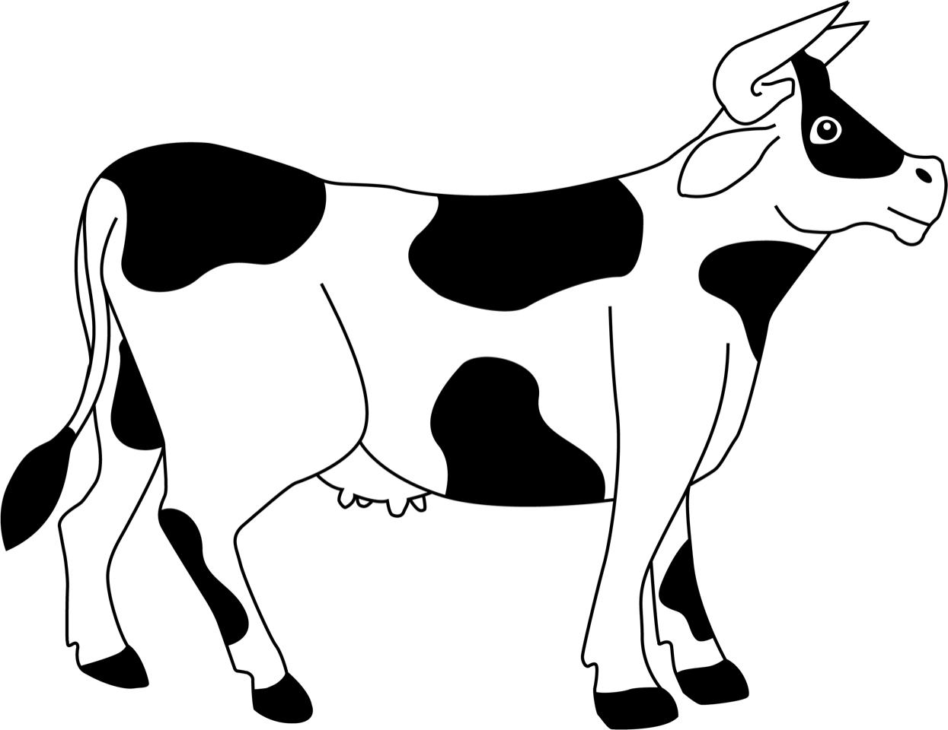
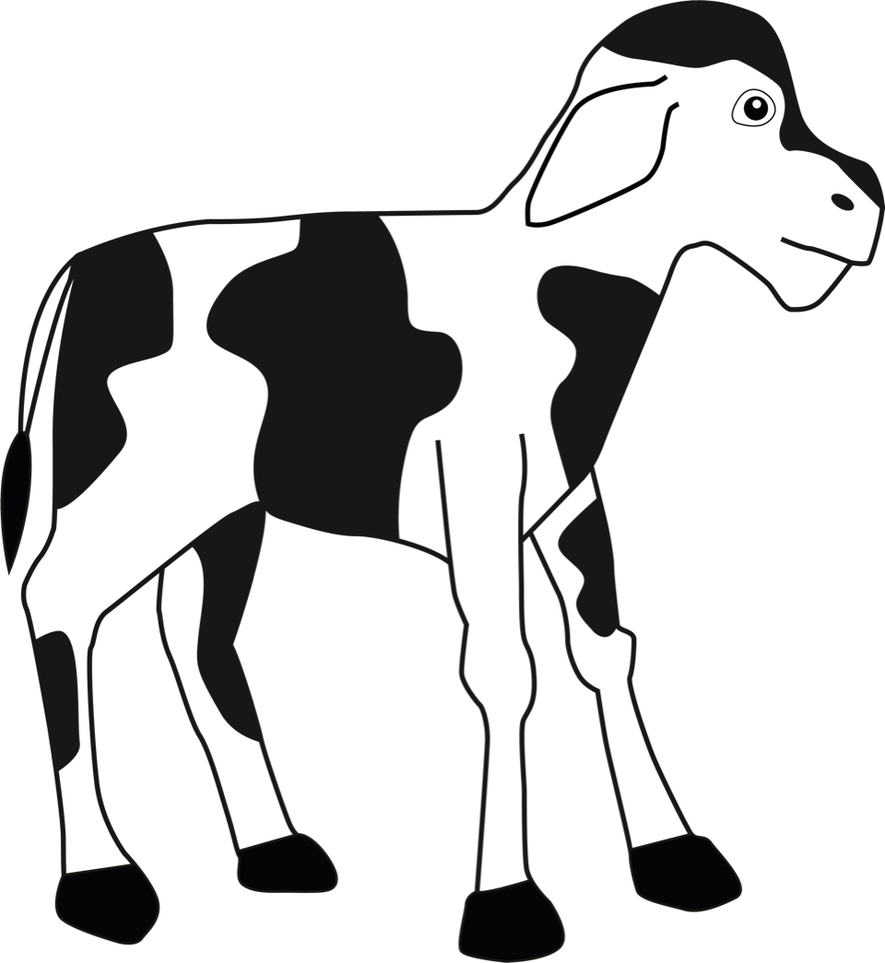
Welk woord hoort bij het plaatje? (Koeien)
3
4
maat
Koe kalf ffft

Slide 5
Schapenkaarten (1-6)

Slide 6
Schapenkaarten (2-6)

Slide 7
Schapenkaarten (3-6)

Slide 8
Schapenkaarten (4-6)

Slide 9
Schapenkaarten (5-6)

Slide 10
Schapenkaarten (6-6)

Slide 11
Berenkaarten (1-6)

Slide 12
Berenkaarten (2-6)

Slide 13
Berenkaarten (3-6)

Slide 14
Berenkaarten (4-6)

Slide 15
Berenkaarten (5-6)

Slide 16
Berenkaarten (6-6)

Slide 17
Koeienkaarten (1-6)

Slide 18
Koeienkaarten (2-6)

Slide 19
Koeienkaarten (3-6)

Slide 20
Koeienkaarten (4-6)

Slide 21
Koeienkaarten (5-6)

Slide 22
Koeienkaarten (6-6)

